Slide 1
Disciplina - Gestão da Informação Tecnológica
Seminário: Quais as dificuldades no tratamento
da informação
Prof. Hélio Gomes de Carvalho, Dr. Eng.
Profa. Faimara do Rocio Strauhs

Slide 2
Estudo de Caso
Projeto Mono Basic
O que é?
O Projeto MonoBASIC é a implementação iniciada por Rafael Teixeira de um compilador da linguagem VisualBasic.NET (VB.NET), escrito totalmente em C# (CSharp) dentro do projeto Mono (www.go-mono.com) que é um porte em software livre do .NET Framework, disponibilizado para Windows pela Microsoft.
O Visual Basic.NET é uma nova linguagem de programaçaõ de computadores criada pela Microsoft que mistura a simplicidade do VB (Visual Basic tradicional) com as características e funcionalidades da plataforma .NET Framework.

Slide 3
Contexto do Mono Basic
É parte do projeto Mono
Projeto Mono é implementação open source do .NET da Microsoft.
  300 desenvolvedores (atualmente mais de 500)
  3 empresas
  3 anos em desenvolvimento

Slide 4
Contexto do Projeto FINEP
Lançamento do Site Mono Brasil
Proposta da FINEP de colocar o Brasil no círculo mundial dos países produtores de tecnologia em software
Criador do Mono Basic é Brasileiro

Slide 5
Proposta a FINEP
Objetivos
  Desenvolver um compilador MonoBASIC 1.0 compatível com a linguagem VB.NET
  Produzir a documentação do software gerado.
  Produzir um CDROM auto-executável para distribuição do ambiente MonoBASIC
  Criar e implantar um Site Internet para o apoio e disseminação do MonoBASIC.

Slide 6
Entidades Conveniadas
Proponente
  CEFET-PR , PPGTE
Co-Executores
  PUC-PR e PSL-PR
Intervenientes
  Sucesu-PR,
  Novell INC,
  Secretaria de Ciência e Tecnologia
  Secretaria de Assuntos Estratégicos
  TECPAR
  UFPR / CESEC / Grupo TIC
Parceiros
  Web4All, P4 Tecnologia, TechResult
  Master Maq , Astranet
  Ar Comunicação
  Objective Solutions
  Itaipu Binacional
  C3SL , Debian PR
  FINEP
  Governo Federal
  PTI, ENEC,

Slide 7
Equipe dispersa pelo Mundo
Estado Unidos
  Miguel de Icaza ,Kevin Thopsom, Jelmer Vernooij , Ben Maurer, Bernie Solomon, Duncan Mak , Gert Driesen, Ritvik Mayank , Bernie Solomon,
México
  Gonzalo Paniagua Javier, Jackson Harper, Lluis Sanchez Gual
Índia
  Anirban Bhattacharjee , Jambunathan K. , K. SatyaSudha, Ankit Jain, Manjula GHM , Raja R Harinath, Sudharsan V. , Umadevi S
Itália
  Valentina Beniniva

Slide 8
Equipe dispersa pelo Mundo
Alemanha
  Jochen wezel , Hans Kratz
Liechtenstein
  David Sheldon
Christmas Island
  Peter Williams
Brasil
  Rafael Teixeira (SP), Alexandre Marcondes (CWB), Alessandro Binhara (CWB) , Maverson Rosa (CWB), Aldo Ribeiro (CWB) , Renato Suga (CWB), Ramiro Batista da Luz (CWB)
Vários outros contribuidores esporádicos pelo mundo.
  Kornél Pál , Nick Drochak , Rob Tillie

Slide 9
Dificuldades previstas na proposta
Infra-Estrutura
  Laboratório de trabalho
  Servidores Internet
  Ferramentas de Gestão
  Ferramentas de Comunicação
Metodologia de trabalho
  Extreme Programing
  Capacitação da Equipe
Comunicação
  Seminário de início
  Encontros periódico da equipe
  CDROM de Divulgação
  Site Internet
  Cursos Virtuais
  Eventos e palestras
  Manuais do Compilador

Slide 10
Dificuldades superadas no tratamento da Informação
Falta de consistência no armazenamento dos dados.
  Utilização de um sistema de controle de versão de documentos, capaz de gerenciar via Internet todas alterações realizadas nos código por qualquer desenvolvedor em qualquer parte do mundo.
  Ferramenta Wiki e Blog para transmissão da informação para usuários e desenvolvedores. São realizadas as seguintes atividades nestas ferramentas :
    Gestão de Documentos, Gestão de Atividades, Construção de Relatórios, Construção colaborativas de Manuais e Suporte a usuários.

Slide 11
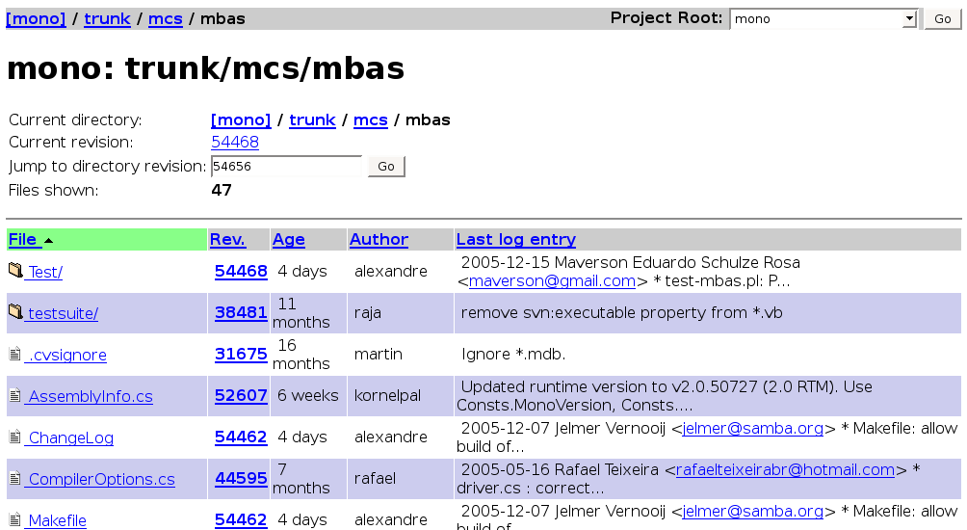
Gestão do Código Fonte
''

Slide 12
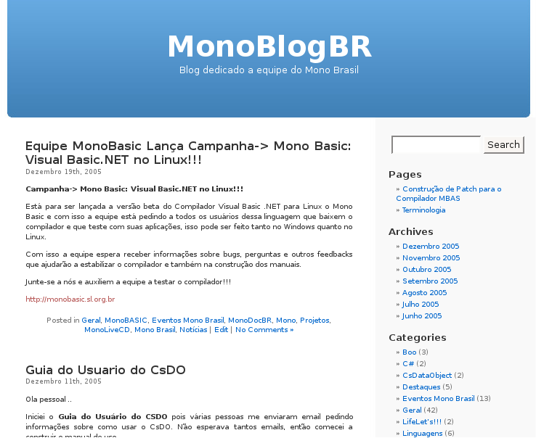
Web Blog da Equipe
''

Slide 13
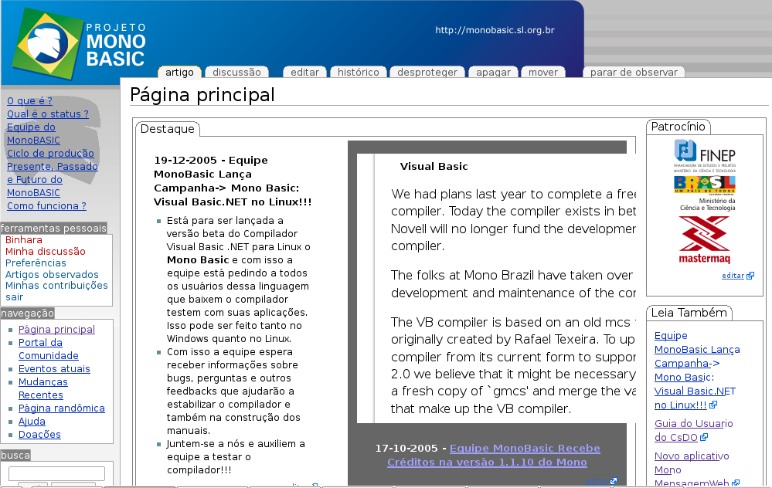
Site Wiki / Gestão de Documentos
''

Slide 14
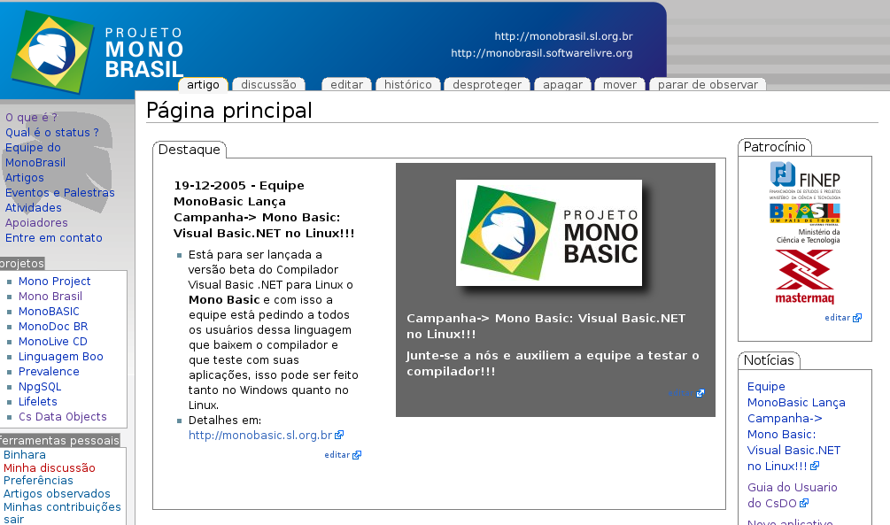
Site Wiki / Gestão de Documentos
''

Slide 15
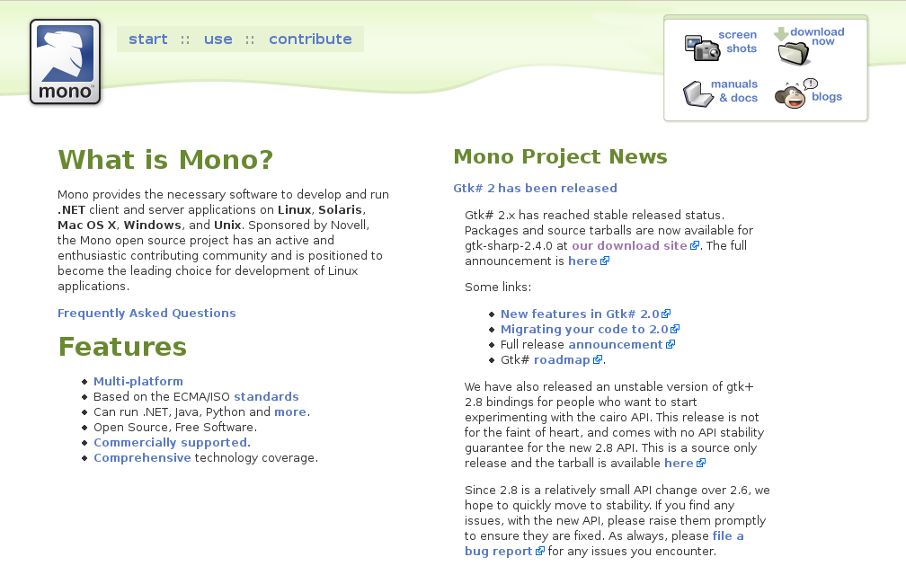
Site Wiki / Gestão de Documentos
''

Slide 16
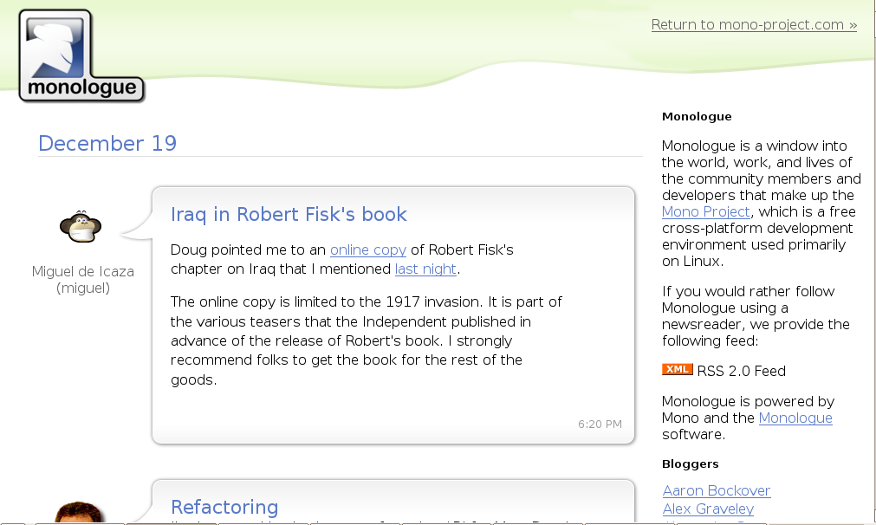
Site Wiki / Gestão de Documentos
''

Slide 17
Dificuldades superadas no tratamento da Informação
Colaboradores em várias partes do mundo.
  Problemas:
    Barreira da Língua, Culturais, Turnos trocados espera em até 12horas por uma resposta.
  Solução:
    Uso do Inglês como língua comum para toda comunicação.
    Objetivo comum motivando o andamento do projeto.
    Trabalho como diversão : “Just for Fun” (Linus, 2000)
    Trabalho em contra turnos, horário flexível
    Autonomia de decisão para o desenvolvedor

Slide 18
Dificuldades superadas no tratamento da Informação
Mantendo o vigor do desenvolvimento em escala exponencial
  Problemas:
    Quanto mais desenvolvedores mais complexa a gestão de atividades e transmissão da informação.
    Problema para arquitetar um solução para problemas simultâneos
    Redundância de pessoas
    Alteração em partes do sistemas podem afetar outras partes distintas do software levando o desenvolvimento ao colapso.
    Quando maior o número de pessoas teoriamente a maior necessidade de gestão para que não exista conflitos.

Slide 19
Dificuldades superadas no tratamento da Informação
Mantendo o vigor do desenvolvimento em escala exponencial
  Solução:
    O desenvolvimento é baseando num equilíbrio dinâmico da equipe, realizando sempre tarefas simples e pequenas, chegando no final numa solução complexa (Teoria da Complexidade)
    Desenvolvimento baseado em testes automatizados.
    Uso de práticas de Extreme Programming

Slide 20
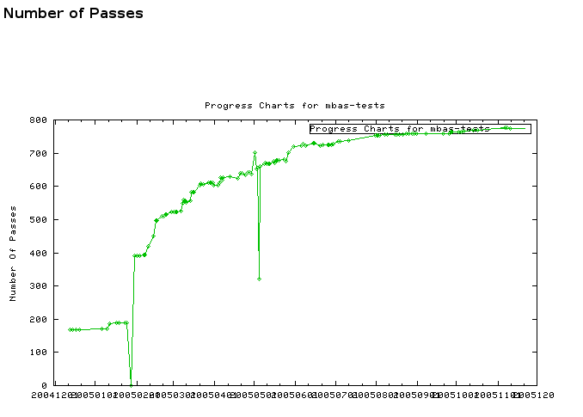
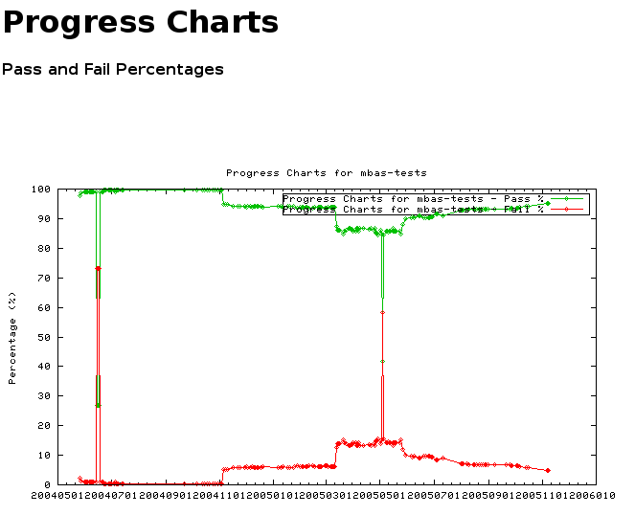
Relatório do Sistema de Testes

Slide 21
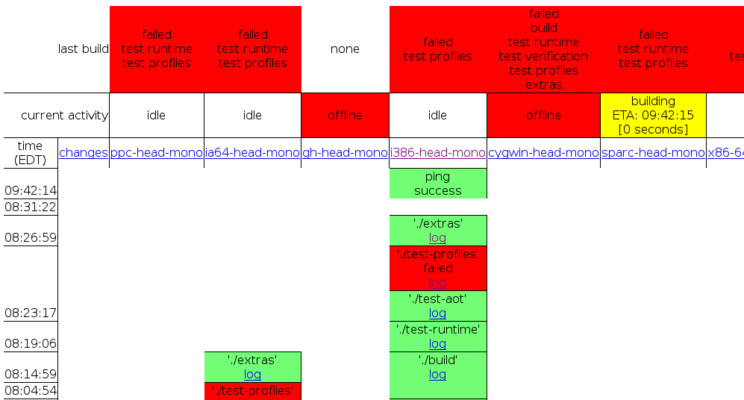
Sistema de Teste 24Horas

Slide 22
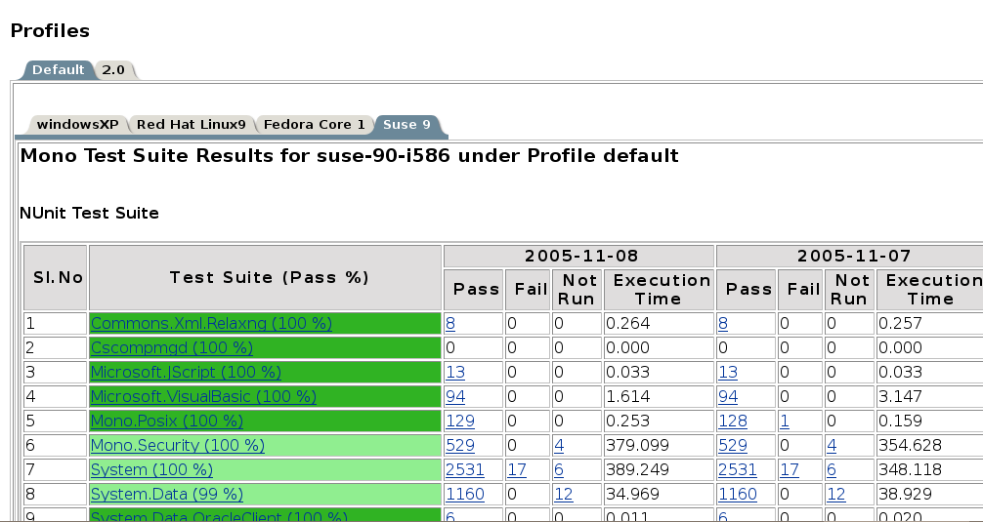
Server Farm de Teste

Slide 23
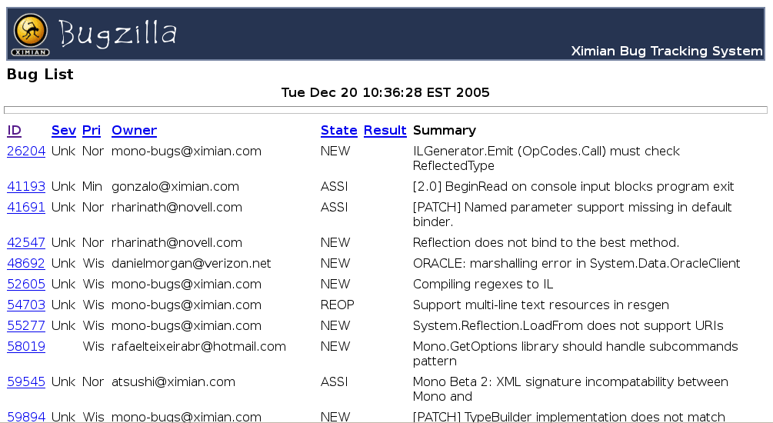
Sistema de Rastreamento de Bugs

Slide 24
Dificuldades superadas no tratamento da Informação
Dificuldade de capitalização do conhecimento para transferência para outras pessoas
  Solução:
    Treinamento com o criador do Compilador
    Treinamento com Professores Especialistas da PUC-PR
    Treinamento tradicional em Linux e tecnologias
    Treinamento especial em programação com metodologia Extreme Programming
    Programação em Pares Remotos com VoIP e Compartilhamento de Equipamento.
    Integração das equipes via Email e IRC

Slide 25
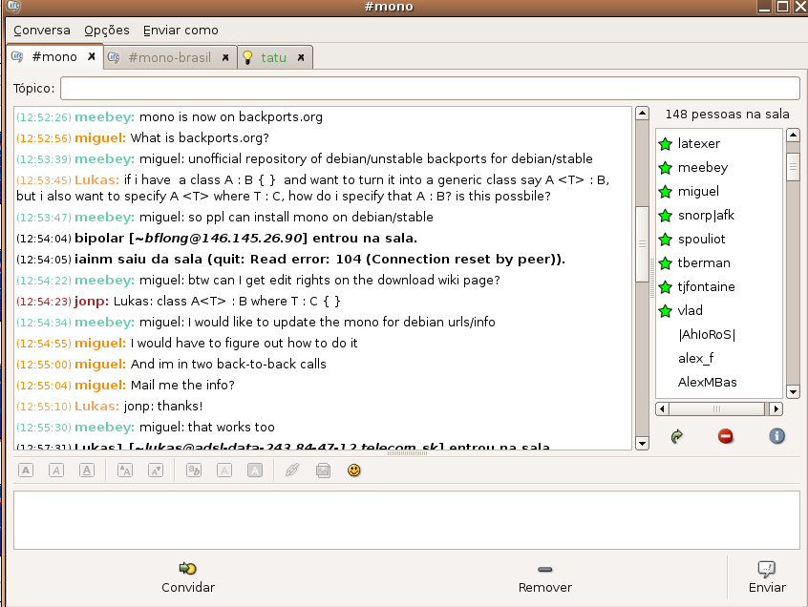
Ferramenta de Comunicação

Slide 26
Dificuldades superadas no tratamento da Informação
Armazenamento da informação de forma irregular e complexa.
  Problemas
    Muitos tipos de documentos : manuais, especificações, informações informais disseminadas via email, arquivos de imagem e sons.
    Ferramentas de gestão tradicionais não estão preparadas para este volume e diversidade da demanda.
  Solução:
    Lista de email indexadas pelo Google
    Sistema de Site Web em Wiki

Slide 27
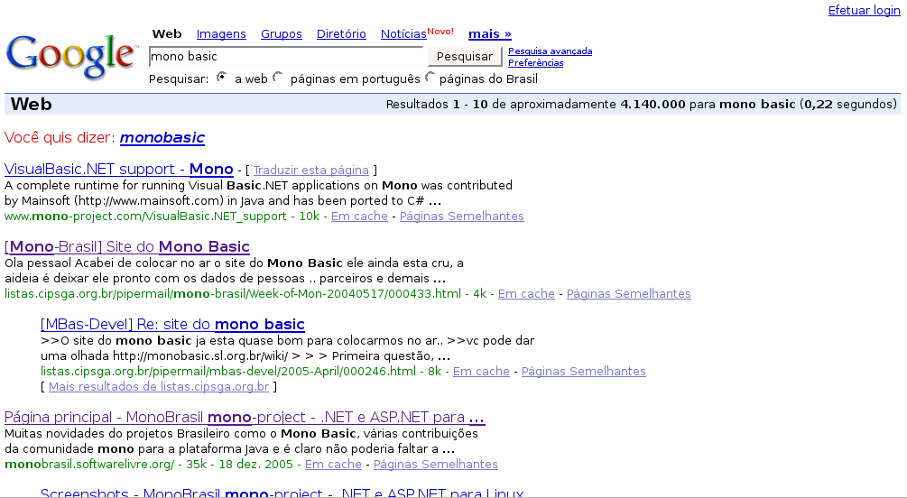
Exemplo de Busca no Google

Slide 28
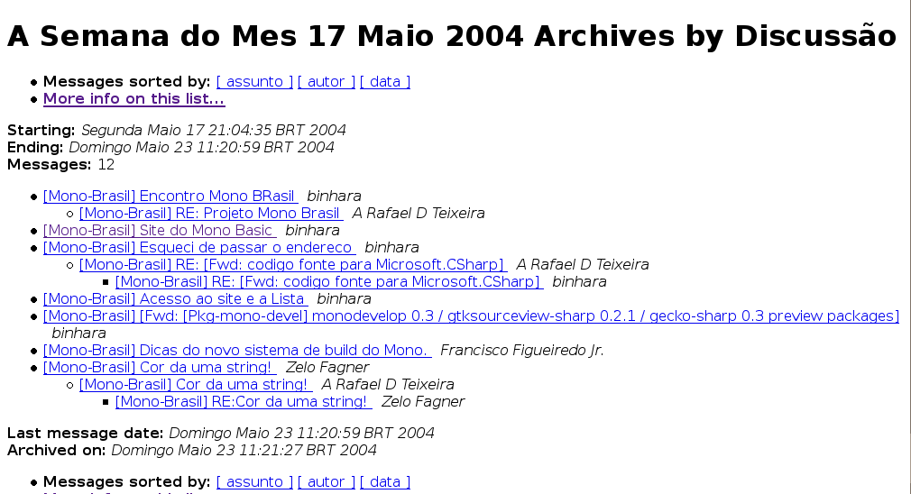
Encontro da informação na Lista

Slide 29
Dificuldades superadas no tratamento da Informação
Muita informação transferia de forma tácita.
  Solução:
    Reuniões presenciais e virtuais com o criador do Mono Basic
    Conversas e monitoramento do canal de IRC internacional
    Monitoramento das listas internacionais do Projeto (cerca de 10 listas)
    Liberação das informações “Cedo e Freqüentemente” (Linus - 2000)

Slide 30
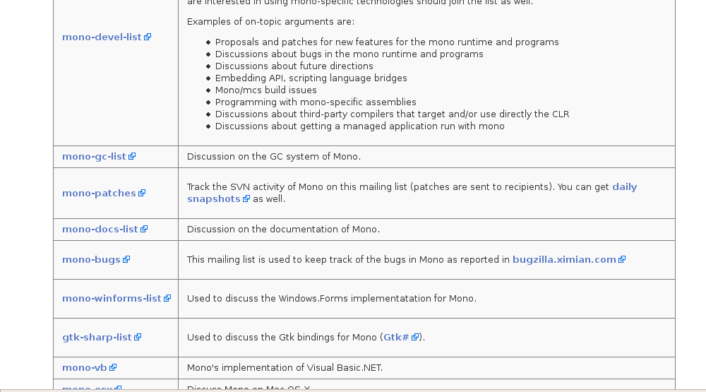
Listas do Projeto

Slide 31
Dificuldades encontradas no tratamento da Informação
  Algumas dificuldades ainda não superadas e em fase de experimentação

Slide 32
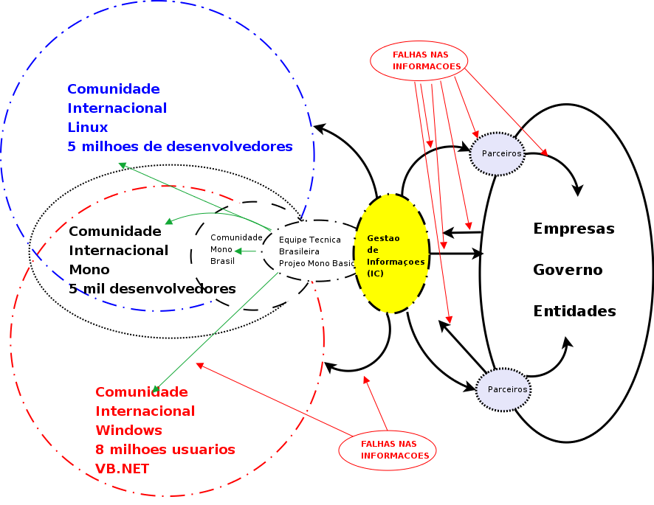
Dificuldades encontradas no tratamento da Informação

Slide 33
Dificuldades encontras no tratamento da Informação
Divulgação e sensibilização dos usuário da linguagem VB.NET
  Sensibilização de usuário Linux e de Software Linux
    Pré – conceitos em relação a plataforma .NET
    Ataque ideológicos a Linguagem VB.NET da MS
  Ações
    Palestras em Eventos
    Notícias nos sites de software livre

Slide 34
Dificuldades encontras no tratamento da Informação
Sensibilização dos usuário da linguagem VB.NET
  Sensibilização de usuário VB.NET
    Estão presos ao marketing da Microsoft
    Não buscam informações em sites de software livre
    Não encontram ou não estão interessado em Software livre
    Dificuldade de infiltrar informações no meios de comunicação da Microsoft

Slide 35
Dificuldades encontras no tratamento da Informação
Sensibilização dos usuário da linguagem VB.NET
  Ações
    Palestras em Eventos de grupos de usuários .NET
    Aproximação direta a parceiros da Microsoft
    Atuação junto a entidades de Classe (Sucesu, ASSESPRO)
    Criação de eventos paralelos aos eventos da Microsoft
    Sensibilização dos lideres da comunidades de Desenvolvimento .NET
    Criação de material publicitário “a la Microsoft” (banners, stand, panfletos, informativo impresso, caneta, camiseta, caneca, etc)
    Colocação de tags de Busca para o Google nos Sites do projeto
    Ajuda na formação de novos grupos de usuários .NET

Slide 36
Dificuldades encontras no tratamento da Informação
Atingir o público alvo do projeto
  Problemas :
    Software Livre está disponível na Internet
    Não tem um dono único
    Não tem presença física
  Ações
    Criação de uma identidade Visual
    Criação de um Marca
    Utilização da identidade visual nos sites e materiais de divulgação

Slide 37
Dificuldades encontras no tratamento da Informação
Dificuldade na veiculação das informações entre as instituições conveniadas.
  Problemas :
    Falta de sinergia das instituições
    Perfis institucionais distintos
    Falta do divulgação do projeto dentro das instituições
    Equipe reduzida para administração e divulgação do projetos
    Falta de tempo dos coordenadores das instituições
    Ações
    Sistema de Mail-Listing
    Eventos focado nas instituições com palestras

Slide 38
Sucesso do Projeto
O sucesso da metodologia adotada para a equipe de projeto bem como na gestão das informações se dá por diversos indicadores:
  Volume de acessos nos Sites do Projeto
  Aceitação dos patches da equipe brasileira pelos mantenedores internacionais do projetos
  Equipe brasileira ganhou várias senhas de acesso aos servidores de código fonte internacional.
  Miguel de Icaza anunciou que a equipe Brasileira assumiu a liderança no envio de correções e transferiu a manutenção e coordenação do projeto para a equipe brasileira.
  Estabilização do Compilador

Slide 39
Acessos aos Sites
Relatórios de acessos

Slide 40
Acessos aos Sites
Gráficos de acessos

Slide 41
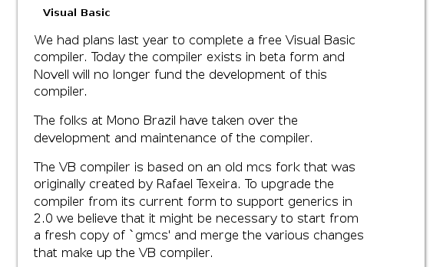
Créditos a equipe Brasileira
Anúncio no site do Mono Internacional

Slide 42

























Obrigado!!!!

